Slide 1
La Luz
Francisco Rodríguez

Slide 2
¿Qué veremos hoy?
Que es la LUZ
Fuentes de LUZ
Teorías de la LUZ
LUZ como una ONDA
Espectro electromagnético
La LUZ como fuente de energía
Propiedades de la LUZ
Espejos
Formación de Imágenes en los tipos de Espejos
Lentes y sus Tipos

Slide 3
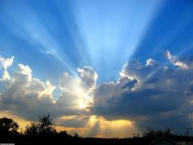
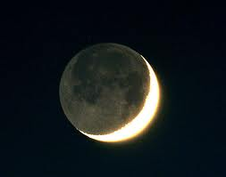
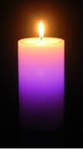
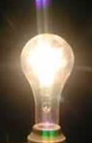
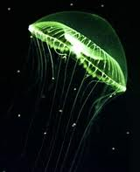
¿Qué es la LUZ?
Es una forma de radiación electromagnética, llamada energía radiante, que es capaz de excitar la retina del ojo humano y, en consecuencia, nos permite ver los objetos que nos rodean.
La luz proviene de una “fuente de luz”.

Slide 4
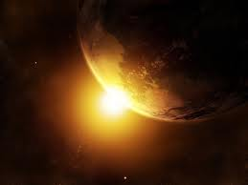
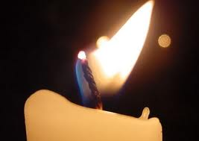
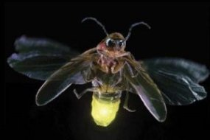
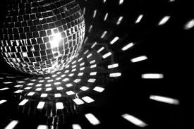
Clasificación de las fuentes de LUZ
Respecto de la naturaleza del cuerpo: Estas se caracterizan por emitir luz
Fuentes naturales
Aquellas fuentes que emiten luz
sin la intervención del hombre.
Fuentes artificiales
Aquellas fuentes que emiten luz
mediante la intervención del
hombre.
Respecto de la forma de emisión:
Fuentes primarias
Aquellas fuentes que emiten luz
propia.
Fuentes secundarias
Aquellas fuentes que solo reflejan
la luz emitida por algún otro
cuerpo.

Slide 5
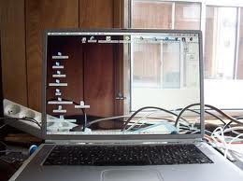
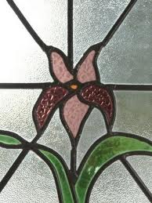
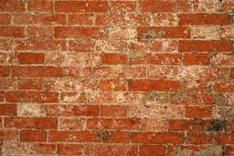
Clasificación de los cuerpos
Transparentes: Son cuerpos que refractan toda la luz y permiten
observar de una forma definida a través de ellos
Translúcidos: Son cuerpos que refractan una parte de la luz y la
otra la reflejan, lo que no permite observar una
forma definida a través de ellos
Opacos: Son cuerpos que reflejan toda la luz, que choca
con ellos, y no permiten ver a través de ellos

Slide 6
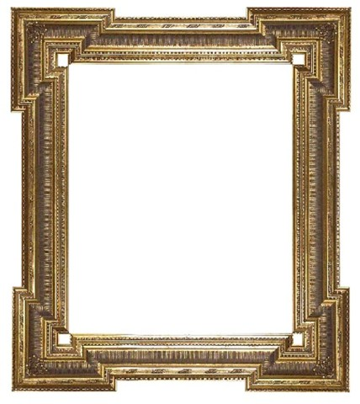
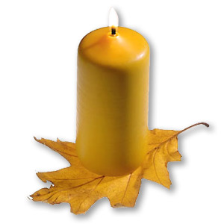
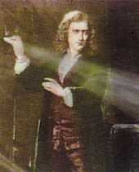
Teorías de la LUZ
Teoría Corpuscular:
Planteada en el siglo XVII por el físico inglés Isaac Newton, quien señalaba que “La luz consistía en un flujo de pequeñísimas partículas o corpúsculos de masa insignificante, emitidos por las fuentes luminosas. Estos corpúsculos se movían en línea recta y con una gran rapidez.
En los cuerpos opacos, los corpúsculos rebotaban (reflexión), por lo cual no podíamos observar los que había detrás de ellos, es decir producen sombra”.
Isaac Newton
Lo que no podía responder!!!
¿Por qué los cuerpos no pierden masa al emitir los
corpúsculos?
¿Por qué los corpúsculos se reflejan y otros se
refractan?

Slide 7

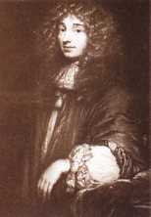
Teorías de la LUZ
Teoría Ondulatoria:
Fue el científico holandés Christian Huygens, contemporáneo de Newton, quien elaboraría una teoría diferente para explicar la naturaleza y el comportamiento de la luz. Esta teoría postula que “la luz emitida por una fuente estaba formada por ondas, que correspondían al movimiento específico que sigue la luz al propagarse a través del vacío (en línea recta) en un medio insustancial e invisible llamado éter”. Además, índica que la rapidez de la luz disminuye al penetrar al agua. Con ello, lograba explicar y describir la refracción y las leyes de la reflexión.
Christian Huygens
Lo que no podía responder!!!
¿Por qué la luz no se propaga en el vacio?
Además, no se había observado en la luz los fenómenos
de la interferencia y de difracción que ya se conocían en
las ondas

Slide 8
Teorías de la LUZ
Teoría Electromagnética
En el siglo XIX, se agregan a las teorías existentes de la época la del físico James Clerk Maxwell, quien explica notablemente que los fenómenos eléctricos están relacionados con los fenómenos magnéticos.
Señala que cada variación en el campo eléctrico origina un cambio en la proximidad del campo magnético e, inversamente. Por lo tanto, “la luz es una onda electromagnética trasversal que se propaga perpendicular entre sí”. Este hecho permitió descartar que existiera un medio de propagación insustancial e invisible, el éter, lo que fue comprobado por el experimento de Michelson y Morley.
Lo que no podía responder!!!
Sin embargo esta teoría deja sin explicación fenómenos relacionados con el comportamiento de la luz en cuanto a la absorción y la emisión: el efecto fotoeléctrico y la emisión de luz por cuerpos incandescentes.

Slide 9
Teorías de la LUZ
Teoría de los Cuantos
Esta teoría propuesta por el físico alemán Max Planck establece que “los intercambios de energía entre la materia y la luz solo son posibles por cantidades finitas o cuántos de luz”, que posteriormente se denominan fotones. La teoría tropieza con el inconveniente de no poder explicar los fenómenos de tipo ondulatorio, como son las interferencias, las difracciones, entre otros. Nos encontramos nuevamente con dos hipótesis contradictorias, la teoría de los cuantos y la electromagnética.
Posteriormente, basándose en la teoría cuántica de Planck, en 1905 el físico de origen alemán Albert Einstein explicó el efecto fotoeléctrico por medio de los corpúsculos de luz, a los que llamó fotones. Con esto propuso que la luz se comporta como onda en determinadas condiciones.

Slide 10
Teorías de la LUZ
Mecánica Ondulatoria
Esta teoría reúne tanto la teoría electromagnética como la de los cuantos heredadas de la teoría corpuscular y ondulatoria, con lo que se evidencia la doble naturaleza de la luz. El que esta se comporte como onda y partícula fue corroborado por el físico francés Luis de Broglie, en el año 1924, quién agregó, además, que los fotones tenían un movimiento ondulatorio, o sea que la luz tenia un comportamiento dual. Así, la luz, en cuanto a su propagación, se comporta como onda, pero su energía es trasportada junto con la onda luminosa por unos pequeños corpúsculos que se denominan fotones.
Esta teoría establece, entonces, la naturaleza corpuscular de la luz en su interacción con la materia (proceso de emisión y absorción) y la naturaleza electromagnética de su propagación.

Slide 11
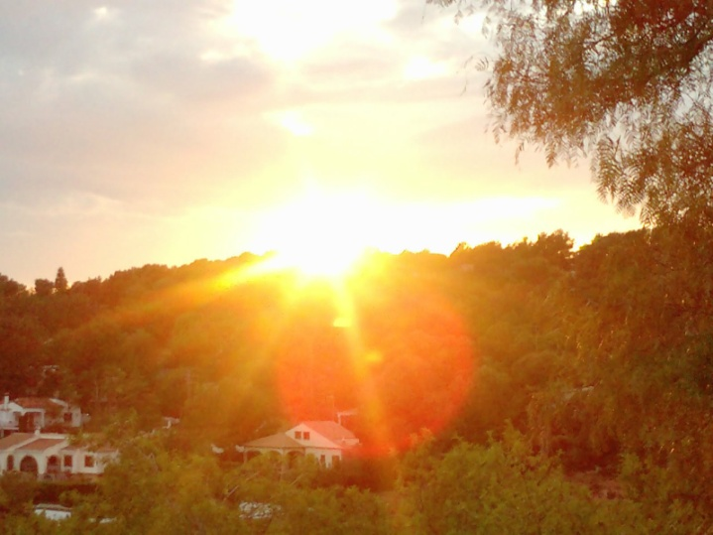
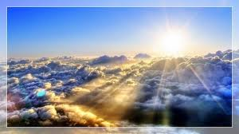
Luz como una onda
La luz es una onda electromagnética y
transversal.
En medios transparentes y homogéneos la
luz viaja en línea recta.
La luz viaja más lento mientras el medio
sea más denso.
Medio | Rapidez en
Vacio | 300.000
Aire | 300.000
Agua | 226.000
Diamante | 124.000

Slide 12
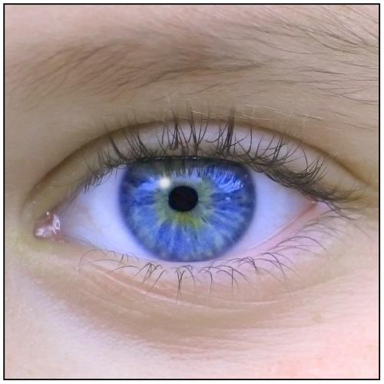
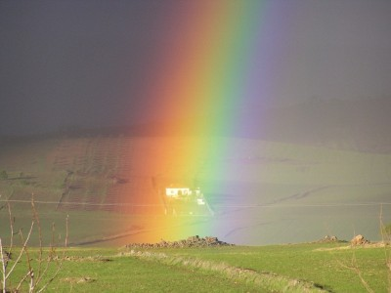
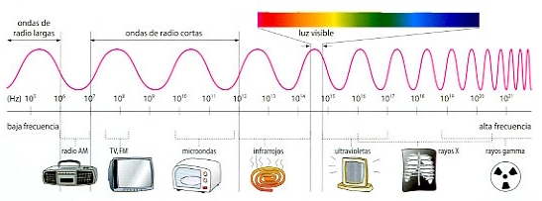
Espectro Electromagnético

Slide 13
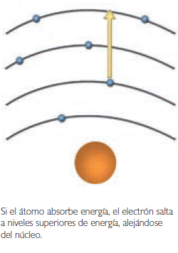
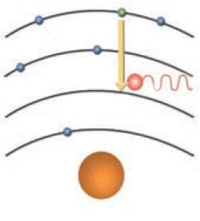
La luz como Fuente de energía
Como se origina la LUZ
El modelo atómico cuántico propone que los electrones se disponen en orbitales alrededor del núcleo atómico.
Los electrones de esa manera poseen una energía característica, que aumenta si más alejados se encuentran del núcleo.
Si el átomo recibe una cierta cantidad de energía, el electrón salta a una órbita superior, y al pasar de una órbita a otra de menos energía hay una diferencia que se traduce en un fotón de luz, es decir, una cierta cantidad de energía convertida en luz.
1)
2)

Slide 14
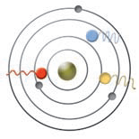
La luz como Fuente de energía
Anteriormente se explicó que la luz se origina al interior del átomo debido a los saltos cuánticos que dan los electrones de una órbita a otra. Ahora bien, entre mayor es el salto, mayor es la energía que tiene ese fotón de luz que se emite.
Existe una relación entre la energía que transporta una onda de luz y su frecuencia, dicha relación está representada por:
E = h ⋅ f
Donde f = frecuencia y h es la constante de Planck [en homenaje al físico alemán Max Planck (1858-1947)], y cuyo valor es h = 6,63 x 10⁻³⁴ [J·s]
La energía se manifiesta siempre en múltiplos enteros de h⋅f , por lo que se dice que está cuantizada.

Slide 15
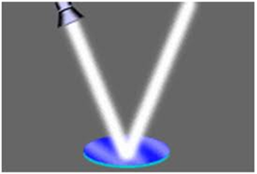
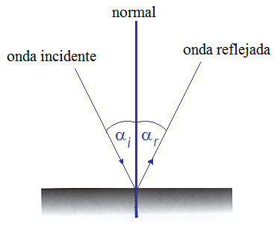
Reflexión
Cuando la luz se refleja lo hace siguiendo la “Ley de la reflexión”,
es decir, la medida del ángulo de incidencia es igual a la
medida del ángulo de reflexión.
En la reflexión se cumple que:
El ángulo de incidencia mide lo mismo que el ángulo de reflexión
(θ_{i} = θ_{R}).
Las direcciones de incidencia, reflexión y la normal están todas en
un mismo plano.
N

Slide 16
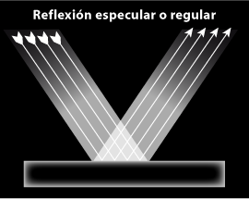

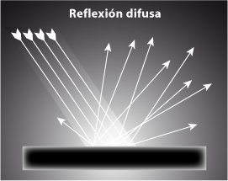
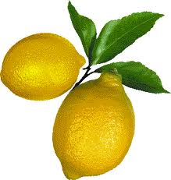
Reflexión
Tipos de reflexión:
Especular: Cuando un haz de rayos paralelos incide en una superficie de ese tipo (que en este caso, además es plana), los rayos que se reflejan también son paralelos
2. Difusa: Cuando los rayos que inciden en
una superficie rugosa paralelos entre sí, se
reflejan en diferentes direcciones una vez que
llegan a la superficie. En este tipo de reflexión
no se consigue generar imágenes

Slide 17
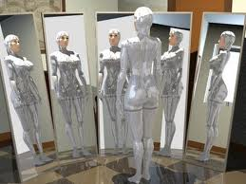
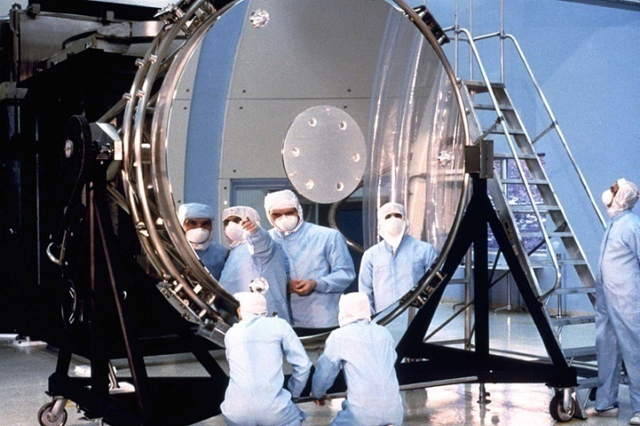
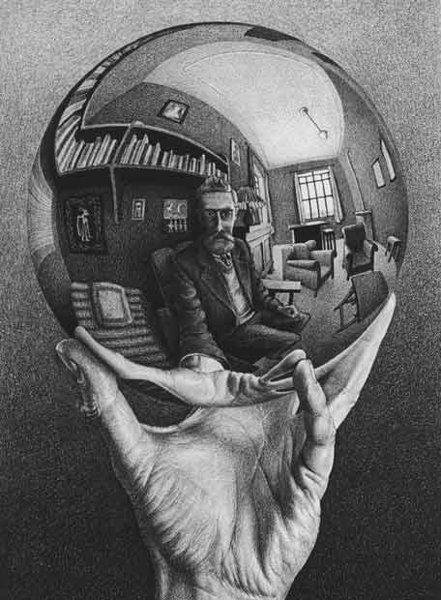
Espejos
Los espejos son superficies pulidas que reflejan en forma ordenada hasta el 100% de la luz que incide sobre ellos.
La luz que rebota en los espejos nos permite ver un reflejo de la imagen de los objetos.
Los espejos se dividen en planos y esféricos.

Slide 18
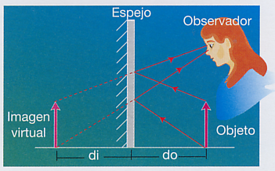
Espejos Planos
Son de superficie pulida y plana. Estos espejos forman un reflejo idéntico al objeto que está frente a ellos. [h_{o} = h_{i}]
La imagen formada por estos espejos siempre es: virtual, derecha y de igual tamaño que el objeto.
La distancia objeto – espejo [d_{o}] y la distancia imagen – espejo [d_{i}] es siempre la misma. [d_{o} = d_{i}]
Obs: A la larga las imágenes que se forman son debido a la proyección de los rayos reflejados en la superficie plana del espejo.

Slide 19


Espejos Planos
En los espejos planos se va a dar siempre que:
Como se dijo anteriormente los objetos y la imagen poseen las mismas alturas, esto quiere decir que:
Donde m es el aumento del espejo, h_{o} es la altura del objeto y h_{i} es la imagen

Slide 20
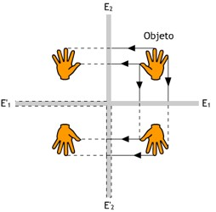
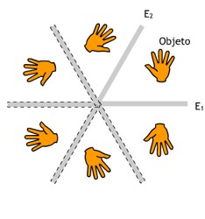
Espejos Planos
Si situamos dos espejos planos uno junto al otro, la imagen de uno se puede reflejar en el otro produciendo una repetición del objeto inicial. El número de imágenes formadas dependerá del ángulo entre los espejos.
90° entre los espejos
60° entre los espejos
I_{E2}
I
I_{E1}

Slide 21
Espejos Planos
Dos espejos planos están colocados perpendicularmente entre sí. Un rayo que se desplaza en un plano perpendicular a ambos es reflejado primero en uno y luego en el otro. ¿Cuál es la dirección final del rayo respecto a su dirección original?
Como se puede observar las rectas normales forman un triangulo rectángulo por lo tanto: r₁ + i₂ = 90⁰
Como: i₁ = r₁ e i₂ = r₂
Entonces podemos decir que: r₁ + r₂ = 90⁰
Ahora bien, i₁ + r₂ = 90⁰
Despejando r₂, entonces : r₂ = 90⁰ - i₁

Slide 22
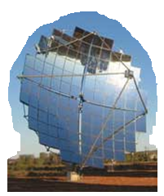

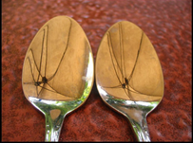
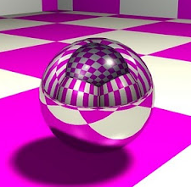
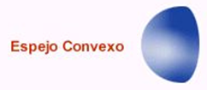
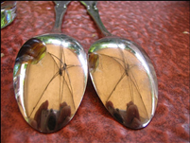
Espejos Esféricos
Son superficies lisas y brillantes con forma semi-esférica.
Si la superficie reflectante se encuentra en la cara interna de la semi-esfera el espejo se denomina “cóncavo”.
Si la superficie reflectante corresponde a la cara externa de la semi-esfera, se denomina “convexo”.
Cóncavo
Convexo

Slide 23
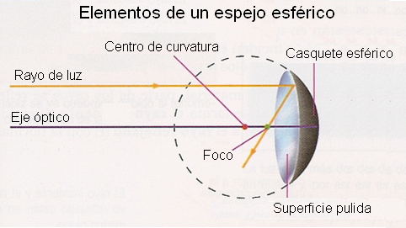
Espejos Esféricos
R
R/2
R/2
Eje óptico o
Eje focal
Elementos de un espejo esférico
C
F
V
C: Centro de curvatura del
espejo. Corresponde al
centro de la esfera que
da origen al espejo.
F: Foco. Punto medio
entre el centro de
curvatura y el
espejo.
V: Vértice. Punto en
donde el eje óptico
corta al espejo.

Slide 24
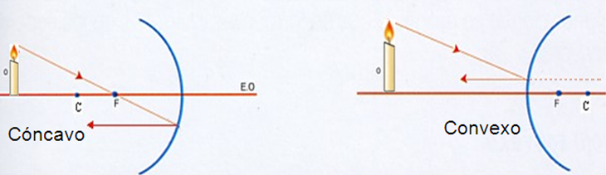
Espejos Esféricos
Rayos notables en espejos esféricos
Los “rayos notables” son cuatro rayos de luz que tienen la característica de reflejarse siguiendo siempre un mismo comportamiento, lo que nos permite conocer la dirección que estos rayos seguirán, luego de rebotar sobre la superficie del espejo.
1er rayo notable: Rayo que viaja en dirección al foco y se refleja paralelo al eje óptico.

Slide 25
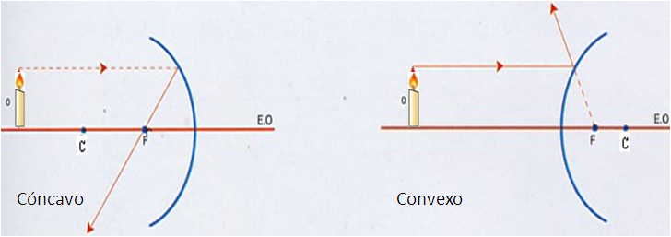
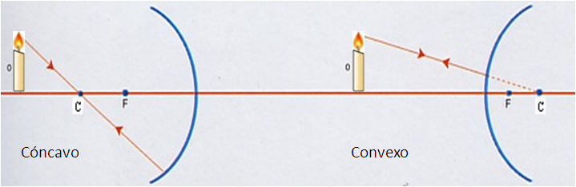
Espejos Esféricos
Rayos notables en espejos esféricos
2º rayo notable: Rayo que viaja paralelo al eje óptico y se refleja en aquella dirección que pasa por el foco.
3er rayo notable: Rayo que viaja en dirección al centro de curvatura y se refleja devolviéndose por la misma trayectoria.

Slide 26
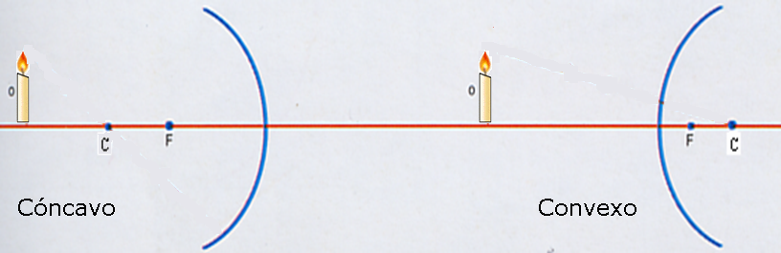
Espejos Esféricos
Rayos notables en espejos esféricos
4º rayo notable: Rayo que incide en el vértice del espejo. Se refleja siempre siguiendo la ley de reflexión.

Slide 27
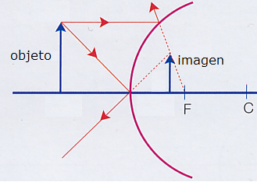
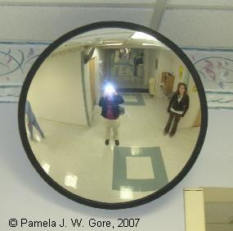
Espejos Esféricos
Imágenes en un espejo convexo
La imagen que se forma en un espejo esférico se encuentra trazando dos de los cuatro rayos notables que ya conocemos.
Espejo convexo: cualquiera sea la posición del objeto frente al espejo, siempre tendrá una imagen virtual, derecha y de menor tamaño.
Fíjate en la imagen del fotógrafo:

Slide 28
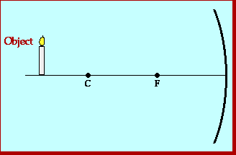
Espejos Esféricos
Imágenes en un espejo cóncavo
En los espejos cóncavos, el tipo de imagen que se forma dependerá de la distancia a la que se coloque el objeto frente al espejo; hay cinco posibilidades.
El objeto se encuentra más atrás del centro de curvatura, es decir, entre C y el infinito:
La imagen que se forma será:
Real
Invertida
Menor tamaño que
el objeto.

Slide 29
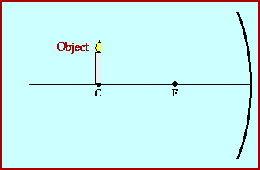
Espejos Esféricos
Imágenes en un espejo cóncavo
2) El objeto se encuentra justo en el centro de curvatura del espejo:
La imagen que se forma será:
Real
Invertida
Igual tamaño que el
objeto.

Slide 30
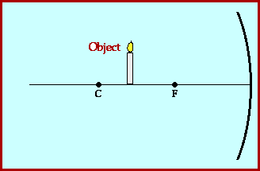
Espejos Esféricos
Imágenes en un espejo cóncavo
3) El objeto se encuentra entre el centro de curvatura y el foco:
La imagen que se forma será:
Real
Invertida
Mayor tamaño que el
objeto.

Slide 31

Espejos Esféricos
Imágenes en un espejo cóncavo
4) El objeto se ubica justo en el foco del espejo:
¡¡No se forma imagen!!
Es decir, el foco es un “punto ciego” del espejo cóncavo.

Slide 32

Espejos Esféricos
Imágenes en un espejo cóncavo
5) El objeto se ubica entre el foco y el vértice del espejo:
La imagen que se forma es:
Virtual
Derecha
Mayor tamaño que el
objeto.

Slide 33



Espejos Esféricos
Para los espejos curvos, el aumento se puede calcular como:
Para los espejos curvos, el punto focal se puede calcular como:
Para los espejos curvos la relación entre las distancias objetos, imagen y foco es:

Slide 34
Espejos Esféricos
Para considerar los cálculos:
Las fórmulas obtenidas obedecen a un determinado criterio de signos. Debe utilizarse este criterio de signos. En caso contrario el resultado obtenido será erróneo.
    Las distancias objetos siempre serán negativas
    Si el foco esta delante del espejo es negativo (espejo cóncavo) y en caso que el foco se encuentre detrás del espejo es positivo (espejo convexo)
    Si la altura imagen es positiva = imagen derecha
    Si la altura imagen es negativa = imagen invertida
    Si m>1, la imagen es mas grande que el objeto
    Si m<1, la imagen es mas pequeña que el objeto
    Si d_{i} es positiva es imagen virtual, como también si m es positiva es imagen virtual
    Si d_{i} es negativa es imagen real, como también si m es negativa es una imagen real

Slide 35


Refracción
La refracción es el cambio en la dirección de propagación que experimenta una onda, cuando se transmite de un medio a otro diferente.
Si el rayo de luz incide con un ángulo
distinto de 90º sobre la interfaz, se
produce refracción.
Si el rayo de luz incide perpendicular
(90º) sobre la interfaz, no se produce
refracción.

Slide 36
Refracción
Índice de refracción
El índice de refracción “n” o refringencia de un medio es un número que indica la resistencia que presenta el medio a ser recorrido por la luz.
Corresponde al cociente entre la velocidad de la luz en el vacío “c” y la velocidad de la luz en el medio en que se propaga.
Es un número “adimensional”, es decir, no tiene unidades.
C : velocidad de la luz en el vacío (300.000 Km/s)
v_{medio} : velocidad de la luz en el medio.

Slide 37



Refracción
Efectos de la refracción
La refracción es causante de varias ilusiones. Una ilusión óptica muy común es el quiebre aparente de un lápiz parcialmente sumergido en agua. Esto se debe a que la luz viaja a distintas velocidades en el aire y en el agua.
Refracción de la luz en la atmósfera – Espejismos
Durante el día la rapidez de la luz en las cercanías del suelo es distinta que en las capas de aire más altas de la atmósfera. Esto hace que, al viajar por el aire, la luz se “curve” produciendo “imágenes invertidas” o “reflejos” de los objetos lejanos. Son los llamados “espejismos”.

Slide 38



Ley de Snell
Para la luz monocromática y para un par dado de materiales, a y b, en lados opuestos de la interfaz, la razón de los senos de los ángulos θ_{a} y θ_{b}, donde los dos ángulos están medidos a partir de la normal a la superficie, es igual al inverso de la razón de los dos índices de refracción:

Slide 39






Refracción
Reflexión interna total de la luz
En las siguientes imágenes fíjate como al aumentar el ángulo de incidencia el rayo refractado se aleja de la normal, hasta que se produce la reflexión interna total de la luz.

Slide 40



Refracción
Reflexión interna total de la luz
N

Slide 41


Refracción
Descomposición de la luz blanca
La luz blanca está constituida por la superposición de luces de distintos colores. Cada una de estas luces corresponde a ondas de distinta frecuencia.
En un medio o cuerpo transparente determinado, cada onda de frecuencia diferente se refractará en un ángulo distinto.

Slide 42


Lentes
Las lentes son objetos transparentes, generalmente de vidrio, que refractan y desvían la trayectoria de los rayos luminosos formando imágenes.
Las lentes pueden ser divergentes o convergentes.

Slide 43

Lentes Divergentes
Son aquellas lentes que poseen la superficie central hundida. Al mirar un objeto a través de estas lentes la imagen que se ve es más pequeña, derecha y virtual que el objeto.
Tipos de lentes divergentes:
Bicóncava
Planocóncavo
Menisco Divergente

Slide 44

Formación de Imágenes
Lente Divergente
Se lanza el primer rayo paralelo al eje óptico y cuando este rayo llega al centro del espejo se difracta hacia arriba, pero con un ángulo de elevación tal que su proyección llegue al primer foco.
Luego se lanza el segundo rayo en dirección hacia el segundo foco, pero al llegar al centro del espejo este se refracta y sale paralelo al eje óptico.
Por ultimo, el tercer rayo se lanza directo al centro del lente, el cual se refracta, pero sin cambiar su ángulo, es decir, pasa directo.

Slide 45

Lentes Convergentes
Son aquellas en que la parte central es más gruesa. Por ejemplo, una lupa es una lente convergente.
Tipos de lentes convergentes:
Biconvexa
Planoconvexa
Menisco convergente
Foco 2
Centro 2
Eje óptico o
Eje focal
R/2
R/2
R/2
R/2
Centro 1
Foco 1
vértice

Slide 46

Formación de Imágenes
Primer caso: EL objeto se encuentra entre el infinito y el foco

Slide 47

Formación de Imágenes
Segundo Caso: El objeto se encuentra delante del foco

Slide 48

Formación de Imágenes
La imagen que se forma depende de si el objeto está más cerca o más lejos de la lente.

Slide 49


Ecuación para LENTES
La longitud focal f de una lente no es igual a la mitad del radio de curvatura, como en los espejos esféricos, sino que depende del índice de refracción n del material con el que esté fabricada. También está determinada por los radios de curvatura R₁ y R₂ de sus superficies como se define en la figura (a). Para lentes delgadas, estas cantidades se relacionan mediante la ecuación:
Ecuación del fabricante de lentes
El punto focal de una lente está determinado por los radios de sus superficies y por el índice de refracción.
Convención de signos para el radio de la superficie de una lente.

Slide 50
Ecuación para LENTES
Para considerar los cálculos:
Debido a que la ecuación anterior implica la construcción de parámetros para una lente. Se aplica por igual para lentes convergentes y divergentes siempre que se siga la siguiente convención de signos:
  El radio de curvatura (ya sea R₁ o R₂) se considera positivo si la superficie es curva hacia afuera (convexa) y negativa si la superficie es curva hacia adentro (cóncava).
  La longitud focal de una lente convergente se considera positiva, y la longitud focal de una lente divergente se considera negativa.

Slide 51



Ecuación para LENTES
Ejemplo:
Un fabricante de lentes planea construir una lente planocóncava de vidrio con un índice de refracción de 1.5. ¿Cuál debería ser el radio de su superficie curva si la longitud focal deseada es -30 cm?
Solución:
El radio de curvatura R₁ para una superficie plana es infinito. El radio R₂ de la superficie cóncava se determina a partir de la ecuación del fabricante de lentes.
Reemplazando:
Por lo tanto:

Slide 52
Ecuación para LENTES
Despejando R₂
Valorizando:
Entonces:
Por convención el signo menos indica que la superficie curva es cóncava.

Slide 53



Absorción de la LUZ
Al ser iluminados, los cuerpos absorben algunas ondas y reflejan otras. Esto produce que percibamos los colores.
Si el cuerpo es capaz de reflejar todas las ondas lo veremos blanco, si las absorbe todas lo veremos negro.
La absorción produce un aumento de temperatura en el cuerpo.

Slide 54

Difracción de la luz
La luz, como toda onda, tiene la capacidad de rodear un obstáculo que se encuentre en su trayectoria, es decir, presenta “difracción”.
En la figura, la luz es capaz de “rodear” los bordes de los objetos creando zonas de “umbra” y “penumbra”.
Zona de penumbra
( casi - sombra)
Zona de umbra (sombra)

Slide 55



Interferencia de la luz
¿Luz + luz = sombra?
Si ilumináramos una pantalla con dos fuentes de luz al mismo tiempo…¿sería posible crear zonas de oscuridad?
Observa el experimento realizado por Thomas Young, en 1801. Con esta experiencia se pudo demostrar que la luz era una onda, y se podía interferir constructiva y destructivamente.
Experimento de la doble rendija
Zonas de luz (interf. constructiva) y oscuridad (interf. destructiva) que se pueden ver en la pantalla.

Slide 56






Luz láser
La luz blanca es incoherente; está
formada por ondas de distinta frecuencia
que están fuera de fase (atrasadas o
adelantadas unas respecto de las otras).
La luz monocromática (un solo color)
está formada por ondas de una misma
frecuencia, pero que también están fuera
de fase (luz emitida por un led).
Si la luz está formada por ondas de la
misma frecuencia, que viajan todas en fase,
se dice que es coherente. Este tipo de luz
es llamada luz LÁSER.

Slide 57
La luz
Proviene de
fuentes
Experimenta
Se comporta
como
Reflexión
Refracción
- Naturales
- Artificiales
Difracción
Transmisión
- Primarias
- Secundarias
Absorción
Interferencia
Onda
Partícula

Slide 58
La luz
Reflexión
Puede experimentar
Refracción
Se produce en
los espejos
Se produce en
las lentes
Planos
Esféricos
Divergentes
Convergentes
Cóncavos
Convexos

Slide 59
Para conocer más http://www.ua.es/personal/mj.caturla/Curso0/Leccion-10.pdf

